Slide 1
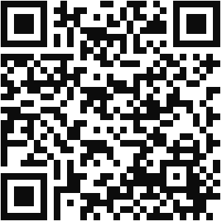
Avaliação de Qualidade​
Utilize o link abaixo ou o QR Code para entrar no questionário.
https://bit.ly/3XLpQK7

